Slide 1

PROYECTO “FinanzApp”
PRESENTACIÓN FINAL CAPSTONE

Slide 2
PROYECTO “FinanzApp”
Erick Muñoz
Iván Reveco
Desarrollo técnico – Mejora continua
Product Owner - Development Team
Entrega valor al sistema – Desarrollo técnico
Scrum Master - Development Team
INTEGRANTES DEL PROYECTO

Slide 3
PROYECTO “FinanzApp”
DESCRIPCIÓN DEL PROYECTO
Problema o dolor
Poco control en el presupuesto mensual
Los métodos tradicionales son poco prácticos
No existen soluciones simples pensadas para todo público.
Propuesta de solución
Crear aplicación web y móvil intuitiva que permita :
Registrar ingresos, gastos y cuotas
Calcular automáticamente el presupuesto mensual
Administrar metas de ahorro mediante wishlist
Ayudar a la toma de decisiones financieras

Slide 4
PROYECTO “FinanzApp”
Objetivo General
Desarrollar una aplicación web y móvil, que permita gestionar las finanzas personales de forma simple, clara y accesible para cualquier usuario.
Objetivos Específicos
Diseñar una interfaz intuitiva y multiplataforma
Incorporar un modulo de wishlist
Implementar un registro de ingresos, gastos y cuotas
Permitir exportar balances en PDF y Excel

Slide 5
El sistema de notificaciones no está implementado.
PROYECTO “FinanzApp”
Alcances y limitaciones del proyecto
Alcances
Registro completo de movimientos financieros.
Visualización clara del dinero disponible.
Wishlist para metas y deseos.
Exportación de balances.
App funcional web + móvil.
Sincronización local con SQLite.
Limitaciones
No incluye integración bancaría automática.
Visualización clara del dinero disponible(Correo electrónico).
No incluye análisis avanzado de gastos (gráficos o IA).
Escalabilidad limitada por uso de tiers gratuitos.

Slide 6
PROYECTO “FinanzApp”
Metodología de trabajo para el desarrollo del proyecto
Metodología: Scrum (Ágil)
Product Owner : Ivan Reveco.
Scrum Master : Erick Muñoz.
Development Team : Ambos integrantes .
Ceremonias y artefactos
Sprints cortos.
Historias de usuario.
Épicas.
Product Backlog.
User Story Mapping.
Release Planning.

Slide 7
PROYECTO “FinanzApp”
Cronograma para el desarrollo del proyecto
Actividad | Fase 1 |  |  |  | Fase 2 |  |  |  |  |  |  |  |  |  |  |  | Fase 3
 | S 1 | S 2 | S 3 | S 4 | S 5 | S 6 | S 7 | S 8 | S 9 | S 10 | S 11 | S 12 | S 13 | S 14 | S 15 | S 16 |  | S 17 | S 18
Fase 1 : Elección de proyecto, creación de documentación y mockup | x | x | x | x
Fase 2 : Mvp, control de presupuesto avanzado, wishlist y exportación de balance. |  |  |  |  | x | x | x | x | x | x | x | x | x | x | x
Fase 3 : Experiencia multiplataforma, ajustes finales. |  |  |  |  |  |  |  |  |  |  |  |  |  |  |  | x |  | x | x

Slide 8
PROYECTO “FinanzApp”
Arquitectura del software
React (Web) + Expo (Móvil)
Backend: API.NET 8 (Render)
BDD : PostgreSQL (Neon)
Local Storage : SQLite Expo
Sincronización : Pull/Push local con servidor

Slide 9
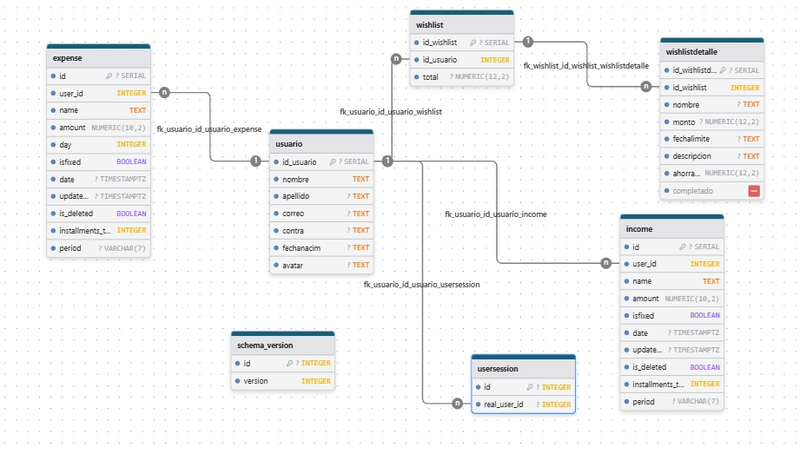
PROYECTO “FinanzApp”
Modelo de datos

Slide 10
PROYECTO “FinanzApp”
Tecnologías utilizadas
Frontend: React, React Native, Expo.
Backend: C# .NET 8.
Base de Datos: PostgreSQL + SQLite
Servicios: Render, NeonDB
Librerías: Axios, Formik, Yup, Expo-SQLite
Herramientas: GitHub, VS Code

Slide 11
DEMOSTRACIÓN DEL RESULTADO DEL PROYECTO

Slide 12
Resultados obtenidos
Aplicación completamente funcional en web y móvil.
Interfaz clara e intuitiva.
Calculo automático del presupuesto
Exportar balances a PDF y Excel
Wishlist operativa con seguimiento de metas
Arquitectura escalable y mantenible

Slide 13
Obstáculos presentados durante el desarrollo
Complejidad de sincronizar SQLite con PostgreSQL.
Diferencias entre comportamiento de web y móvil.
Tiempos reducidos y disponibilidad de equipo.
Curva de aprendizaje en React Native.

Slide 14
PREGUNTAS DE LA COMISIÓN

